Slide 1
交互设计—超越人机交互 第1章 交互设计简介

Slide 2
第一章 交互设计简介
本章概要
引言
好与不好的设计
什么是交互设计
交互设计过程涉及什么
交互设计的目标
可用性：设计规则与可用性原理

Slide 3
1.1 引言
交互式产品
本教材中用于泛指各种类型的交互式系统、技术、环境、工具、应用与设备
据此，我们周围存在着许多交互式产品
例如：计算机系统、PDA、ATM、手机、遥控器等等
这些产品的典型特征是需要用户与之交互来完成工作
例如：办公软件的文档处理、Internet上的电子商务等
交互式系统的定义
ISO 13407：为了支持人类用户的任务执行，而从他们那里接受输入、并将输出表示给他们的软件和硬件构件集合

Slide 4
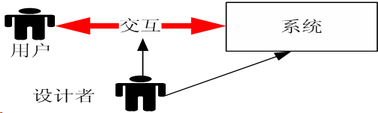
1.1 引言
产品的功能性（Functionality）
概括而言，即产品必须完成的工作（或任务）
例如：办公软件必须完成文档编辑、存储和打印等
产品的可用性（Usability）
概括而言，意指交互式产品易于人类用户所使用
例如：易于学习、易于理解、易于操作
交互设计和系统设计之区别

Slide 5
1.1 引言
提倡可用性的重要意义
传统的设计通常只是考虑了如何实现系统的功能
忽略了最终用户如何使用，导致难以使用的问题
例如：复印机和录像机
交互设计旨在从用户的角度，将可用性引入设计过程
本质上即如何开发易用、有效和令人满意的产品
本章的主要目标
区分良与非良交互设计，强调产品可用性方面的区别
交互设计以及与人机交互（HCI）及其它领域的关系
解释何为可用性

Slide 6
1.1 引言
概述交互设计过程涉及的内容
概述交互设计中所使用的指南形式
从可用性目标和原理角度，评估并解释产品的成败

Slide 7
1.2 良与非良的交互设计
比较设计实例可以帮助识别一些交互方面的特征
一个电话留言系统的使用情节（use scenario)
你需要使用酒店客房的语音留言系统。为了查询是否有留言，你需要拿起听筒听取提示音。如果是嘟、嘟、嘟，表示有一条消息。为了找出如何听取该消息，你必须阅读相应的使用指南
第一个步骤为：1、输入491
照做后，系统响应：这里是语音消息中心，请输入想留言的客房号
你等待，希望听到如何听取留言的提示，但无反应，你继续看指南
发现：2、输入*，客房号和#号。
照做后，系统响应：这里是106房的语音信箱。听取留言请输入密码
你猜密码可能是客房号，于是输入客房号，系统响应：请再次输入客房号，后接密码。显然密码不是客房号。你只好向服务台求助。

Slide 8
1.2 良与非良的交互设计
存在的问题
非常繁琐
提示混乱
低效，简单任务也需要多个执行步骤
难以使用
无法立即知道是否有或有多少留言。必须拿起听筒才知道，且需要通过多个步骤才能听取留言
没有明确指明应做什么，部分指示由系统提供，另一部分由指南提供

Slide 9
1.2 良与非良的交互设计
考虑另一个电话应答机的设计
弹子表示输入信息，移入滑槽的弹子数表示消息数。
把一粒弹子放入机器的开口处，将播放留言。
把同一粒弹子放入话机的开口处，将拨叫留言者

Slide 10
1.2 良与非良的交互设计
有何不同？
使用人们熟悉的物体指示有无和有多少留言，易于理解
提供较少的功能，使得任何人都能听取消息，易于学习
仅需一个步骤即可完成核心任务，易于操作
设计简单而精致
更具吸引力，且在使用上更为有趣
设计的出发点
从用户的角度，利用了人们有关物理世界是如何工作的常识（世界知识）
提供一种新奇有趣的用户体验（主观上的感受）
使得任务执行更为有效

Slide 11
1.2 良与非良的交互设计
存在的问题
在公共场合下，这样的设计不一定很合适
结论
可用的交互设计必须考虑一个产品被使用的上下文，即用户、他们的任务，以及交互发生的环境

Slide 12
1.2.1 设计什么
产品需要对用户的活动（activity）提供支持
用户的活动决定了交互设计的内容（界面类型、输入/出布局等）
例如：为支持远程通信，消息输入应简便，输出应易读
产品需支持的活动具有多样性
例如：信息处理、工业过程控制、个人应用等
活动的多样性需要不同的交互技术（界面、设备）
例如：图形界面、多媒体应用等
也导致了不同的交互方式
例如：WIMP风格、多通道交互等等
Notes:
用户的活动：如在线即时通信，异步通信

Slide 13
1.2.1 设计什么
交互设计的中心问题
按照需要支持或扩充的用户活动，选择适当的方法和技术，以优化用户和系统、环境或产品之间的交互
此问题的解
依赖于设计者的直觉和洞察力？
科学的方法将设计决策建立在对用户的理解基础上
考虑人们的能力和限制
考虑如何对人们的当前任务或活动提供帮助
考虑如何提供高质量的用户体验
考虑用户需要做什么，并让他们参与设计
采用基于用户的尝试—评估设计方法和技术

Slide 14
1.3 什么是交互设计
设计支持人们日常工作和生活的交互式产品
人类通信和交互空间的设计，寻找支持人类的方法
创新式的用户体验，旨在增强和扩充人们工作、通信和交互的方式
与软件工程的区别
与建筑业可以做一个类比
设计师关注住户、房屋、环境以及它们之间的交互
工程师则关注工程的实现问题
软件工程强调系统设计，提供一个应用问题的软件解
交互设计关注用户、系统、环境以及它们之间的交互

Slide 15
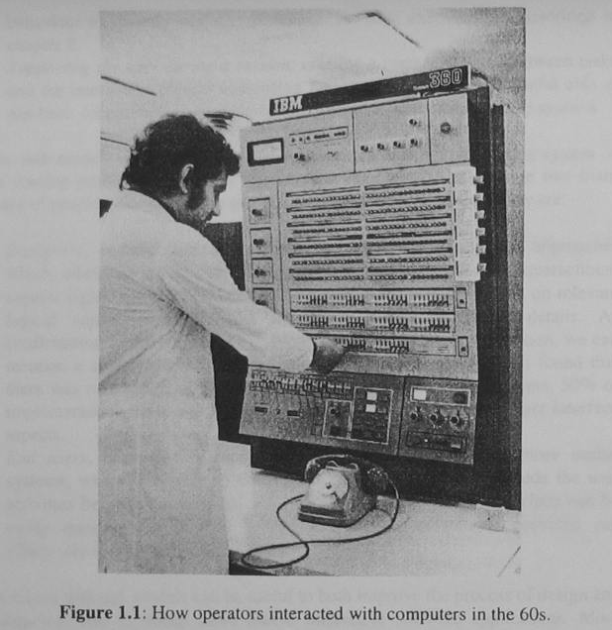
1.3.1 交互设计的构成
交互设计的简史
早期系统主要应用于数据处理
一次性交互的批处理
用户界面（User Interface， UI）主要由硬件组成
只能由操作员使用
不能对用户的活动提供良好的支持

Slide 16
1.3.1 交互设计的构成
60’s中期，VDU（Video Display Units•视频显示部件）和分时系统的出现使得程序员可以与计算机交换信息
旨在对人类的认知任务提供支持
导致了软件工程（语言、体系结构、设计方法等）的出现
导致了交互设计的出现
软件工程师开发了命令行语言和交互方式
认知科学家提供了有关人类认知能力方面的信息
70’s末—80’s初，PC、窗口系统和GUI的出现对非专业人员使用计算机提供了支持
集中于办公室软件的研究，开发了Desktop范型
例如：Microsoft Windows、UNIX X-windows
交互设计集中于WIMP（窗口、图标、菜单、指示器）界面

Slide 17
1.3.1 交互设计的构成
80’s中期，交互计算技术进一步发展
虚拟现实（VR）、信息可视化、多媒体等进入应用领域
开始意识到设计的可用性问题，需要其他相关学科的知识
例如：心理学、认知学、教育学
交互设计开始成为一个跨学科的研究和实践领域
90’s，交互技术进入无处不在计算（Ubiquitous Computing）的时代
IT新技术不断出现，如网络技术、移动计算及红外传感
个人计算扩展到社会计算，改变了人们的生活和工作方式
新型硬件设备的出现也需要有相应的软件技术和平台
交互设计需要各种社会学科的知识
例如：社会学、人类学、文学艺术、各种设计学科等

Slide 18
1.3.1 交互设计的构成
交互设计、人机交互以及其他学科之间的关系
交互设计需要许多学科的知识和经验
它又是许多研究和设计供人类使用的计算机系统的学科、领域和方法的基础

Slide 19
1.3.1 交互设计的构成
人机交互（HCI）是有关设计、评估和实现为人类使用的交互式计算系统的学科，以及围绕着它们的主要现象的研究
传统的HCI主要研究如何为个人用户提供用户界面
为支持团队工作，计算机协同工作（CSCW）也成为HCI的一个研究和应用领域
信息系统（IS）是有关计算在许多领域中应用的学科
其他相关领域包括人素学、人体工程学、认知工程等
所有这些学科均关系到如何设计满足用户目标的系统，但各自有其侧重点和方法学

Slide 20
1.3.2 跨学科团队的协作
交互设计通常需要一个多学科人员组合的团队
例如：社会学家、认知心理学家、艺术家、设计人员等
从不同的方面对创新设计和可用设计提供了知识和经验
但对同一事物，会从不同的视角、使用不同的概念来表示
造成混淆、误解和沟通障碍，使得设计过程难以进展

Slide 21
1.3.3 商业中的交互设计
交互设计已形成了一个重要的商业领域
许多IT行业已意识到开发可用产品对吸引用户的作用
系统的功能性不再是占领市场的主要因素
良设计的可用产品可造就公司的成功，反之导致失败
交互设计的优劣也对其他产业产生了巨大影响
例如：Web网站的设计影响了品牌宣传和产品销售
今天Web可用性已经成为一个重要研究课题
对交互设计的需求导致出现了许多咨询公司
许多企业意识到交互设计对信息服务的重要性
但不知道如何进行
旨在通过设计可用的产品和服务，使企业进入消费者的世界

Slide 22


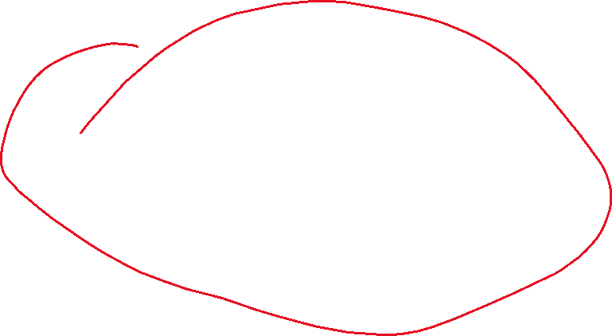
1.4 交互设计过程所涉及的内容
交互设计原则上包括4项活动
识别用户需要并建立需求
开发满足需求的候选设计方案
构建用于交流和评估的交互式原型（prototype）
评估整个过程的设计结果
这些活动通常相互之间具有联系，且本身是迭代过程

Slide 23


1.4 交互设计过程所设计的内容
过程需采用用户为中心设计（UCD）的方法
一种有效的方法是用户参与式设计（Participatory Design)
设计者和用户可通过各种方法来交换信息，例如：观察用户、用户访谈、研讨会、作为设计合作者
对原型进行评估是保证设计可用性的核心环节（10-14章）
测试用户的任务执行、分析用户的执行情况和效率等
评估发现当前原型的可用性问题需要在下次迭代中解决
理解用户的活动是提取相关需求的重要步骤
调查应当在原型设计之前开展，可有许多方法（3-5章）
用户的需要必须转换为对交互设计的需求描述（7章）
用户应当是设计过程的主动参与者（9章）

Slide 24
1.4 交互设计过程所设计的内容
理解用户（即使用上下文）的重要性
用户、任务和使用环境都具有特殊的性质
可用的设计必须满足这些特殊性
交互设计过程的三个主要特征
用户在整个设计过程中的主动参与
特殊的可用性和用户体验目标应在项目开始前识别、明确建档，并获得一致性
上述的设计活动需要进行迭代

Slide 25
1.5 交互设计的目标
目标：期望一个活动或过程执行后达到的状态
交互设计的目标：设计的产品在交互方面应满足的性质
理解用户需要的同时，应明确设计的目标
例如：用户需要高效的系统 VS 具有吸引力的系统
设计目标形成了对设计进行评估的基础
交互设计的目标可以概括为两类
可用性目标：与特定可用性标准相关的性质
例如：有效性、一致性等
用户体验目标：与用户的主观感受相关的性质
例如：挑战性、艺术性等

Slide 26
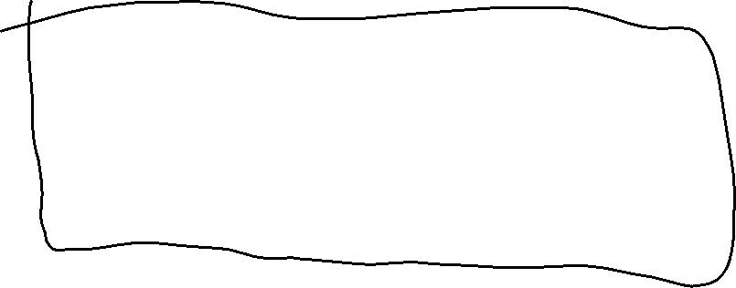


1.5.1 可用性目标
可用性指易于使用并令人满意，具体可分为
有效使用（effective to use)
高效使用（efficient to use）
安全使用（safe to use）
良好的实用性（have good utility）
易于学习（easy to use）
易于记忆如何使用（easy to remember how to use）
有效使用
系统需满足的一般目标，系统对用户任务的支持程度
问题：系统是否允许熟练用户精确、完备地完成任务、访问相关信息、购买所需物品等？

Slide 27
1.5.1 可用性目标
高效使用
熟练用户的使用效率，即完成的任务和所使用的资源（时间、步骤等）之间的比率
问题：熟练用户是否能够维持高效率
安全使用
避免在危险场合使用（人体工程学相关问题）
尽量避免用户出错，减少出错损失并易于恢复（图1.6）
避免严重错误，如删除（delete）和保存（save）命令应分开
提供复原方法，如撤销（undo）和重复（redo）命令
其他安全机制，如采用对话框（dialog box）取消（cancel）或确认（conform）
问题：系统能否避免用户出错、出错后能否或易于恢复

Slide 28
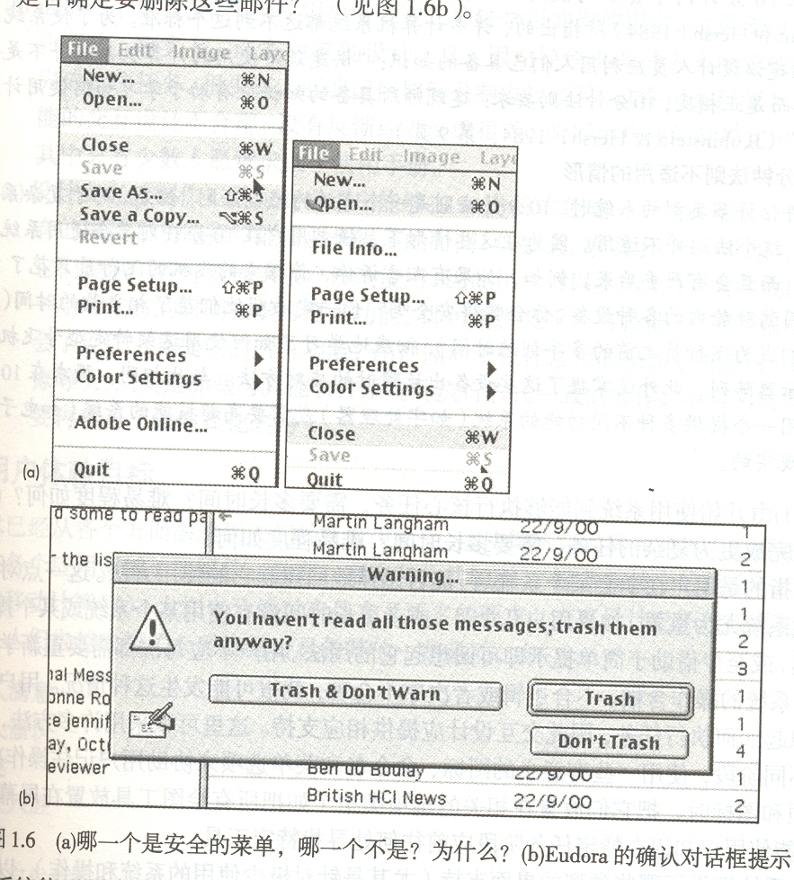
1.5.1 可用性目标

Slide 29

1.5.1 可用性目标
良好的实用性
系统提供的功能和用户的需要之间的匹配程度
问题：是否提供了适当的功能集和交互方式，使得用户可以用他们的方式完成所需的工作
易于学习
系统允许初学者在短时间内达到有效使用和最大效率
问题：
完成基本任务需要多少学习时间，难易程度如何
完成复杂任务需要多少进一步的学习时间，难易程度如何

Slide 30
1.5.1 可用性目标
易于记忆
系统允许用户回忆（recall）其使用方法
用户能回忆、或通过提示识别（recognition）操作方式和步骤
问题：系统提供了何种类型的界面，支持用户回忆或识别
对于支持工作实践的商用系统，满足可用性尤为重要
企业引入或更新应用系统旨在改进工作方式、提高效率
建立可用性目标的目的是对系统的可用性进行度量
可用性准则（criteria）是可用性目标的一种度量表示形式
例如：完成一个任务的时间（高效性）、学习执行一个任务的时间（易学性）、执行任务的出错数（易记性）

Slide 31
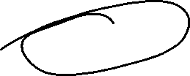
1.5.2 用户体验目标
计算的社会化导致了对系统一些其他交互性质的关注
满足 satisfying - 美学享受 aesthetically pleasing
享受 enjoyable - 创新支持 supportive of creativity
吸引 engaging - 成就 rewarding
舒适 pleasurable - 有趣 fun
兴奋 exciting - 刺激 provocative
趣味 entertaining - 惊讶 surprising
有益 helpful - 增强社会性 enhancing sociability
灵感 motivating - 情感满足 emotionally fulfilling
挑战 challenging
厌烦 boring - 烦恼 annoying
沮丧 frustrating - 造作 cutesy

Slide 32
1.5.2 用户体验目标
这些交互性质和用户体验（user experience、UX）相关
用户体验：用户与系统交互时的感觉如何
这样的性质需要使用主观性的术语来描述其本质
例如：儿童软件的交互设计目标可能是有趣和吸引
可用性目标与用户体验目标的区别（图1.7）
可用性目标相对客观，可以有客观度量的标准
用户体验目标更为主观，关注用户个人如何体验
许多用户体验的研究是针对娱乐、游戏系统进行的
这些系统的设计往往更为关注娱乐性、趣味性方面的目标
构建不易使用的系统可能更有趣或挑战
不易使用的系统可以提供不同的用户体验
Notes:
可用性目标与用户体验目标是交互设计的两大目标，它们是有区别的：
可用性目标相对客观，可以有客观度量的标准
度量高效性：完成一个任务（比如编辑一个1000字的文档，并保存）花的时间；
易学性：学习编辑、保存文档，即学习执行这个任务花费的时间；
易记性：执行这个任务中出错的次数等等。
用户体验目标更为主观，关注用户个人如何体验

Slide 33
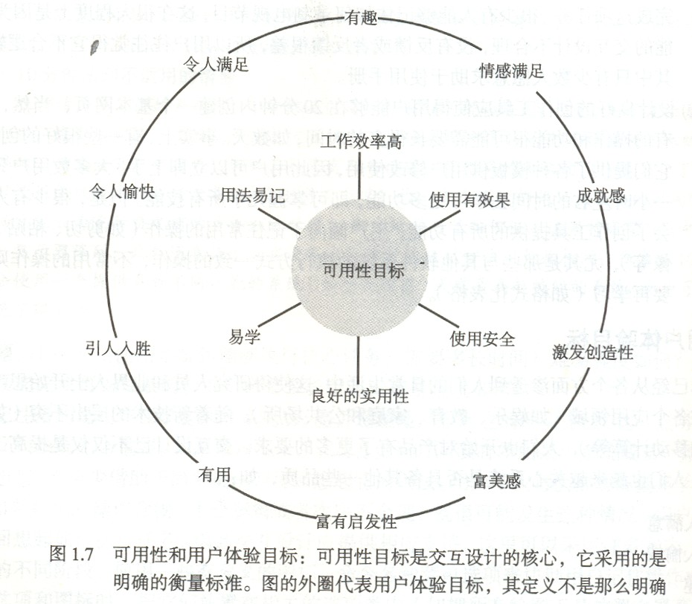
1.5.2 用户体验目标

Slide 34
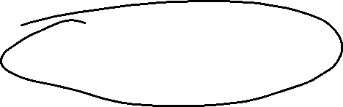
1.5.2 用户体验目标
满足什么目标取决于使用上下文（用户、任务、环境）
可用性和用户体验目标有时相互冲突
上述游戏软件是一个例子
在工业控制系统中提供趣味性可能没有必要
在确定的使用上下文中通常需要两者之间的折衷考虑
Notes:
满足什么目标取决于使用上下文（用户、任务、环境）
1、 在设计交互式系统前，如何确定设计目标？设计目标由“使用上下文（用户、任务、环境）”决定。
比如 ，设计一个辅助儿童交互式学习软件，可用性目标：易学、易用、易记；
用户体验目标：愉快、有趣味、有吸引力（卡通人物、儿童的语言），能给与奖励、增强信心（打分，鼓励的语言）
可用性和用户体验目标有时相互冲突
什么时候易用都重要吗？
上述游戏软件是一个例子
不易使用会让用户体验到具有挑战性，更乐意使用，玩这个游戏。
在工业控制系统中提供趣味性可能没有必要
在确定的使用上下文中通常需要两者之间的折衷考虑

Slide 35
1.6 再论可用性：设计与可用性原理（principle）
可用性目标的达到可以通过设计原理来指导
设计原理是有关可用设计知识和经验的归纳抽象或概念化
用于指导设计人员考虑如何设计的各个方面
设计原理一般使用祈使句（命令）形式来描述
提示设计应当如何做或不应当如何等
设计原理旨在帮助设计者理解、解释和改进设计
帮助设计者做出设计决策；但
并非指定如何设计实际的UI
Notes:
立即反馈：让用户确定他的操作是否有效，通过操作结果（反馈）获得，然后决定接下来做什么，
举例，人与人交流时，对方没反应（反馈），你会如何做？
耳聋的人讲话声音大，为什么？

Slide 36
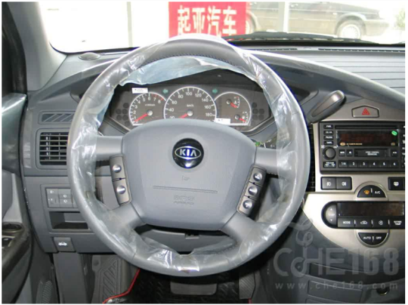

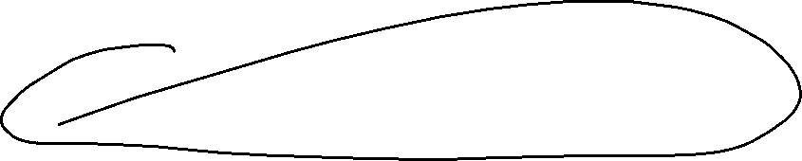
1.6 再论可用性：设计与可用性原理
基本的设计原理包括可视性、反馈、限制、映射、一致性和启发性等（ Donald A. Norman详细描述了这些原理）
可视性：系统呈现下一步可执行操作，以及系统状态改变
使用户容易确定下一步做什么
反馈：操作结果（系统状态改变）的可视性
使用户可理解他以前操作的结果，以便继续其活动
例如：键盘、鼠标的触觉反馈，文件操作的视觉反馈等
反馈可以有各种形式：视觉、听觉、触觉或其组合
如何提供反馈依赖于使用上下文
Notes:
可视性：为用户呈现系统功能，用户容易知道如何使用，具体就是提供使用功能的操作位置和操作方法这样的线索，
反馈：例，按电梯，操作电脑，半天没反应，操作执行没？？？重启！信息丢失！
如何提供反馈依赖于使用上下文？如汽车导航，用视觉？听觉！！

Slide 37
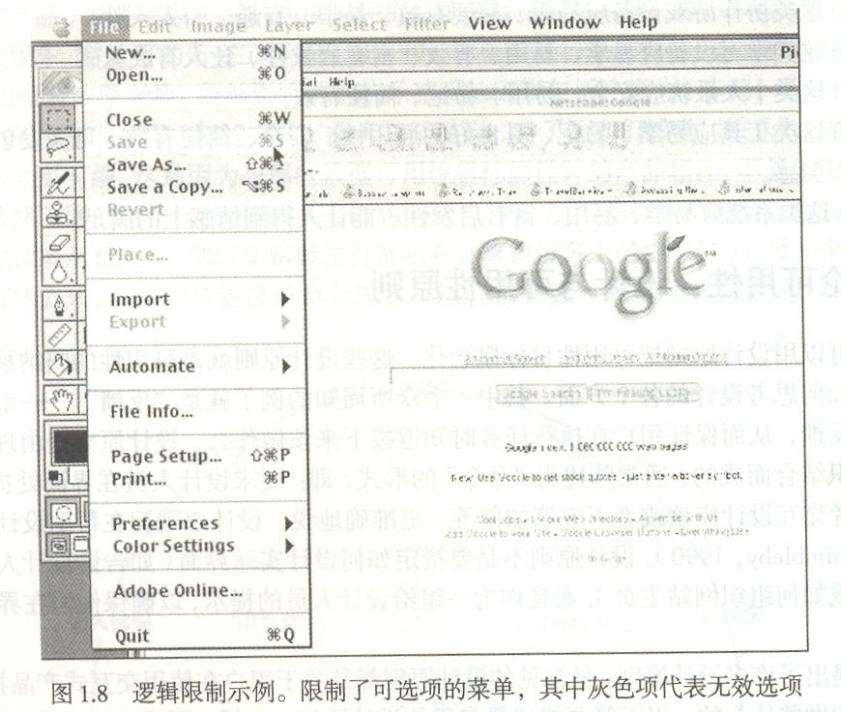
1.6 再论可用性：设计与可用性原理
限制：即对用户在特定时刻可执行操作的限制
例如：将在当前系统状态下不可执行的菜单命令置为灰色（图1.8）
设计原理是对设计空间的限制，避免考虑不可用的设计选择

Slide 38
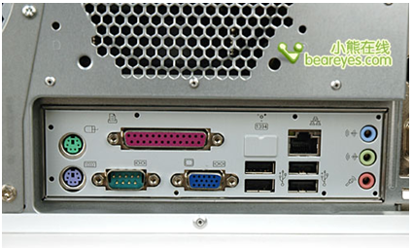
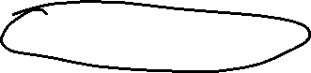
1.6 再论可用性：设计与可用性原理
Norman将限制分为三个类型：物理、逻辑和文化限制
物理限制：对象的物理属性对可能操作的限制
操作仅依赖于对象的属性，无需特殊的训练

Slide 39
逻辑限制：对象的物理属性与可能的操作之间的逻辑关系
例如：应答机上的弹子与小孔之间的关系
例如：将当前系统状态下不可执行的菜单命令置为灰色
用户可据常识推理可能的操作

Slide 40
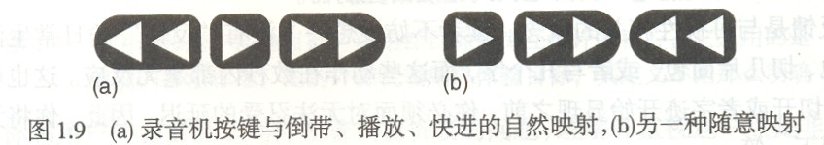
1.6 再论可用性：设计与可用性原理
文化限制：依赖于用户所接受的惯例
例如：交通灯使用三种颜色表示停止、通行和准备
一旦被某个社会团体所接受，就成了公认的惯例
例如：窗口系统使用了许多惯例来表示信息和操作
映射：控制操作和操作效果之间的对应关系
交互式系统通常需要表示这样的关系
例如：卡带机、CD机的按键和行为之间的关系（图1.9）
Notes:
文化限制：红、绿用在生活中，
红：不允许、禁止，如出租车的顶灯
绿：允许，可以，
一些使用方式，被某个社会团体所接受，就成了公认的惯例
控制器的相对位置及其效果之间的映射也很重要。

Slide 41
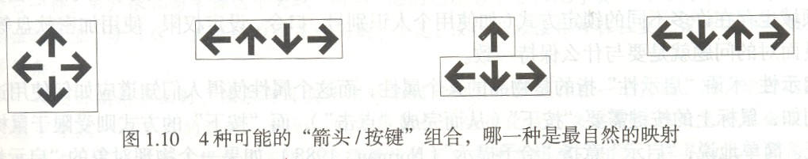
1.6 再论可用性：设计与可用性原理
例如：键盘上箭头键和屏幕上光标移动的关系（图1.10）
一致性：在UI设计中，类似的任务应使用类似的操作和表示
保持界面设计的一致性的优点在于易学、易懂和易用
Notes:
控制键的相对位置和它的效果之间也应该是自然映射，一目了然，更加明确各键功能，易于使用。
放在“保持界面设计的一致性的优点在于易学、易懂和易用”之后：
一致性： 举例：Word 2007对菜单项的命名，菜单命令的分类安排，与前不一致，找半天

Slide 42
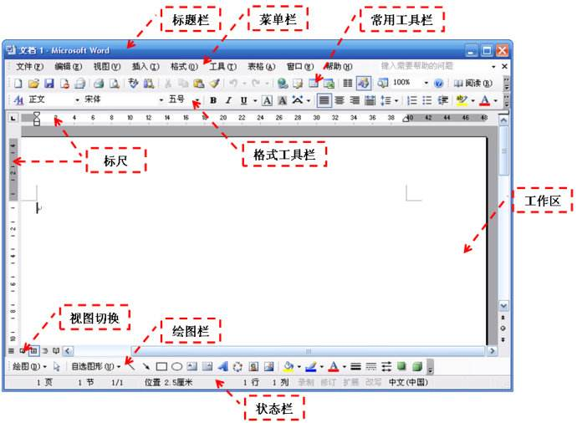
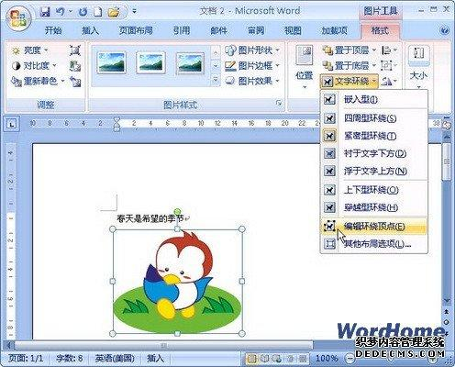

Slide 43


1.6 再论可用性：设计与可用性原理
对复杂系统，应按类似性对功能分组，并保持组内一致性
外部及内部一致性
外部一致性指操作的解释与现实世界行为的一致性
内部一致性指操作的解释与内部系统行为的一致性
设计决策有赖于使用上下文
启示性（affordance）：事物可能通过其形状或其他属性建议可以对他们作什么
这些启示可用于设计UI的交互对象，使得其操作容易理解
启示不是本质的，而依赖于用户的背景和文化
例如：点击图标是因为用户了解这是图标给予的启示
Notes:
对简单系统，功能较少，界面上每个按钮对应一个功能，用户只需要学习这一种操作模式（按下按钮），这种一致性界面简单、易用。
外部及内部一致性
外部一致性指操作的解释与现实世界行为的一致性
内部一致性指操作的解释与内部系统行为的一致性
什么意思？
例：锁定文件，以防他人访问？这个锁定机制如何设计？
设计为与日常生活中锁定物品方式一致，放在保险柜，加锁？？——外部一致性；
设计为计算机系统内部的锁定机制，如口令，设定访问权限等？？——内部一致性。
设计决策有赖于使用上下文
启示性例子：下拉列表框等

Slide 44
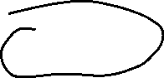
1.6.1 启发式和可用性原理
设计原理和可用性原理的区别
前者主要用于帮助设计者做出设计决策（启发式原理）
例如：按照可视性，应尽可能使用按钮来表示命令
后者主要作为评估原型或现有系统的基础（启发式原理）
Nielsen, et al 提出了10个主要的可用性原理
系统状态的可视性：适时提供适当反馈，便于用户了解系统的状态
系统应与真实世界相符合：使用用户的语言，而非面向系统的概念和术语
用户的控制和自主权：提供醒目的出口，便于用户退出异常状况
一致性和标准化：避免用户无法确定不同的词汇、情景、动作是否表示相同的含义
Notes:
1、系统状态的可视性：适时提供适当反馈，便于用户了解系统的状态
2、系统应与真实世界相符合：使用用户的语言，而非面向系统的概念和术语
使用用户熟悉的概念、术语，用户容易理解，学习。
为什么dos难用？——需要用户有文件目录树的概念
为什么浏览网页时，常说“网址”，而不是IP。
3、用户的控制和自主权：提供醒目的出口，便于用户退出异常状况
4、一致性和标准化：避免用户无法确定的不同词汇、情景、动作来表示相同的含义
如，选择对象——单击，双击——打开或运行；
双击也可选择，单击——打开

Slide 45
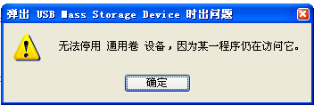
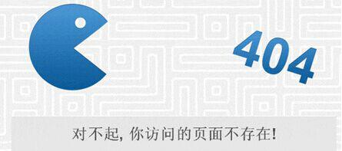
1.6.1 启发式和可用性原理
帮助用户识别、诊断和修复错误：使用简明语言，描述问题的性质并提供解决的方法
预防出错：应尽可能地避免错误的发生
依赖识别而非记忆：使得对象、动作和选项清晰可见
使用的灵活性和有效性：为熟练用户提供快捷键
最小化设计：避免使用无关或极少使用的信息
帮助及文档：提供易于检索、便于学习的帮助文档
Notes:
5、帮助用户识别、诊断和修复错误：使用简明语言，描述问题的性质并提供解决的方法
6、预防出错：应尽可能地避免错误的发生：
限制操作，增加提示，使用undo、确认对话框等
7、依赖识别而非记忆：使得对象、动作和选项清晰可见
8、使用的灵活性和有效性：为熟练用户提供快捷键
9、最小化设计：避免使用无关或极少使用的信息
干扰，突显不出主要信息，主要功能。
朴实的界面最好，如google。
10、帮助及文档：提供易于检索、便于学习的帮助文档

Slide 46
设计原理和可用性原理均可表示为更为明确的限制，即“规定”
两者分别作为设计时应遵循的规则或评估时应比较的准则

Slide 47





所采用的术语
术语可以有三个不同的层次（“从上到下”越来越具体）
指南（guideline）：泛指可用于设计过程的各种形式的指导性策略、原则等（表1-1）
目标（goal）：系统在使用方面需达到的性质
例如：ISO9241将其定义为有效、高效和令用户满意
原理（principle）：为了达到目标，系统所需满足的特征
例如：设计原理指定设计时须考虑的问题，而可用性原理则提供评估时须考虑的问题
规则（rule）：为了满足某个特征，设计须遵循的特殊限制
例如：设计的一致性原理指出在一个应用内部以及不同的应用之间应保持一致性，而具体化到命令的设计规则可以是用户首先选择对象，然后选择可应用到该对象的操作

Slide 48
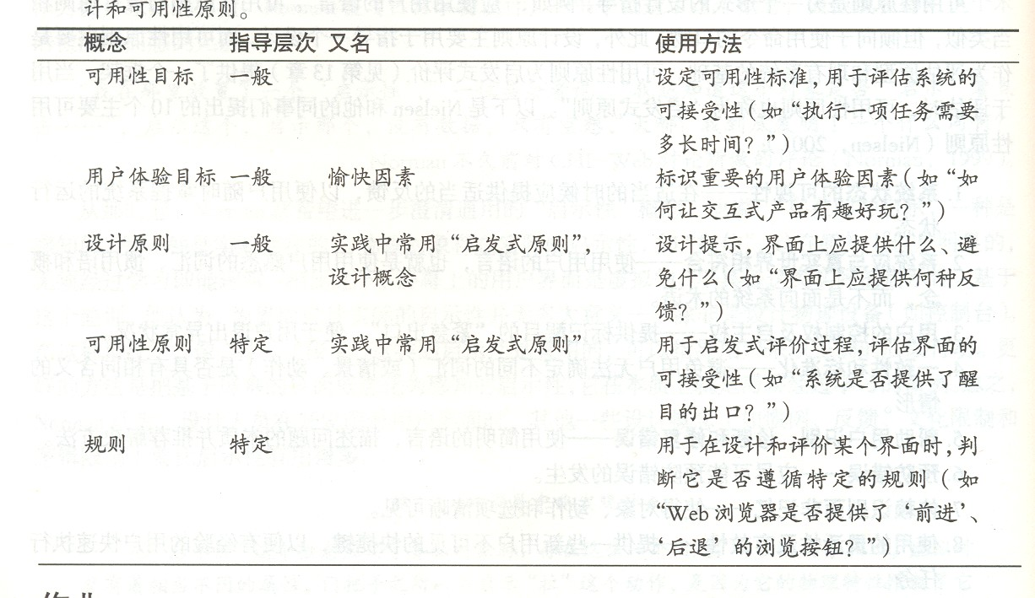

Slide 49
可用性因素的权衡
在设计中，不同的设计原理往往造成冲突
例如：启示性要求虚拟对象类似于物理对象，可能破坏一致性的要求（一致化的界面是遵循规则的界面）
因此，在设计决策制定时需要权衡利弊
其结果是通常不存在最好的设计方案，这也是需要评估的原因之一

Slide 50
小结
本章的要点
交互设计是有关交互式产品的设计，以支持用户的任务
交互设计是跨学科的领域，需要不同学科的知识和经验
交互设计已成为重要行业，许多行业需要它
交互方式的优化依赖于使用上下文（用户、任务和环境）
产品设计应能达到可用性目标，即易于使用
产品设计也应考虑用户体验目标
设计和可用性原理帮助设计者分析和评估交互式产品

